Slide 1
Ακτινολογική Νοσηλευτική
Ανοικτά Ακαδημαϊκά Μαθήματα στο ΤΕΙ Αθήνας
Ενότητα 6: Ακινητοποίηση ασθενών – Τραύμα και φορητή ακτινογραφία
Γεωργία Οικονόμου, Αναπληρώτρια Καθηγήτρια
Τμήμα Ραδιολογίας - Ακτινολογίας
Το περιεχόμενο του μαθήματος διατίθεται με άδεια Creative Commons εκτός και αν αναφέρεται διαφορετικά | Το έργο υλοποιείται στο πλαίσιο του Επιχειρησιακού Προγράμματος «Εκπαίδευση και Δια Βίου Μάθηση» και συγχρηματοδοτείται από την Ευρωπαϊκή Ένωση (Ευρωπαϊκό Κοινωνικό Ταμείο) και από εθνικούς πόρους.

Slide 2
Φορητές ακτινογραφίες
Οι φορητές ακτινογραφίες γίνονται σε ασθενείς που δεν μπορούν να μεταφερθούν στο ακτινολογικό τμήμα λόγω της σοβαρότητας της κατάστασής τους.
Η ακτινογράφηση των ασθενών αυτών απαιτεί επιπλέον δεξιότητες και προσαρμογή στις δυνατότητες του χώρου και της κατάστασης.
Ο προσχεδιασμός είναι απαραίτητος.

Slide 3
Τύποι ατυχημάτων
Τροχαία ατυχήματα (αυτοκίνητα, μοτοσυκλέτες, πεζοί)
Πτώση από ύψος
Επιθέσεις (όπλα, αιχμηρά)
Τυφλά τραυματα
Πνιγμός
Βιομηχανικά ατυχήματα
Αυτοκτονίες
Πνιγμός σε νερό
Εισπνοή καπνού
Ατυχήματα σε σπορ

Slide 4
Ιδιαιτερότητες ασθενών ΤΕΠ 1/2
Ο ΤΑ είναι από τους πρώτους που βλέπουν τον ασθενή μόλις προσέλθει στα ΤΕΠ.
Συνδυασμός ακτινοπροστασίας, ταχύτητας και ακρίβειας.
Μια κάκωση ή πολλαπλές κακώσεις.
Ο ΤΑ να θεωρεί δεδομένο ότι θα εκτεθεί σε αίμα και/ή υγρά του σώματος του ασθενούς και να τηρεί τις ανάλογες βασικές προφυλάξεις (γάντια, μάσκα, γυαλιά, και ρόμπα ή ποδιά).
Κάλυμμα της λυχνίας αδιάβροχο.

Slide 5
Ιδιαιτερότητες ασθενών ΤΕΠ 2/2
Σε ασθενείς που προσέρχονται στο τμήμα είναι απαραίτητη η κοντινή παρακολούθηση της κατάστασης (ανά 5-10 λεπτά).
Οποιαδήποτε μεταβολή χρειάζεται άμεση κινητοποίηση.

Slide 6
Γενικές οδηγίες 1/2
Μη αφαιρείτε επιδέσμους και νάρθηκες.
Μη μετακινείτε ασθενείς σε φορεία ή σταθεροποιητές χωρίς την εντολή του υπεύθυνου ιατρού.
Όταν κάνετε την αρχική πλάγια α/α της ΑΜΣΣ μη μετακινείτε το κεφάλι του ασθενούς και μην αφαιρείτε το κολλάρο. Πρέπει πρώτα να διαβαστεί η ακτινογραφία και μετά να μετακινηθεί ο ασθενής ή να αφαιρεθεί το κολλάρο.

Slide 7
Γενικές οδηγίες 2/2
Απαιτείστε οδηγίες από τα ΤΕΠ όταν χρειάζεται μετακίνηση του ασθενούς και επαρκή βοήθεια για να μεταφέρετε τον ασθενή με ασφάλεια και χωρίς πόνο.
Μη μετακινείτε ξένα σώματα.
Μην αφαιρείτε πιεστικά ή σταθεροποιητικά συστήματα.
Έχετε έτοιμα για χρήση οξυγόνο, αναρρόφηση και νεφροειδές.
Δουλεύετε γρήγορα και αποτελεσματικά.

Slide 8
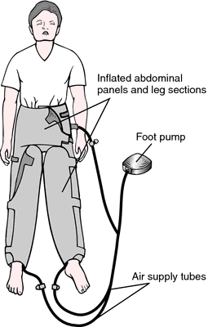
MAST φόρμα
MAST φόρμα, military antishock trousers.
Τοποθετείται στην κοιλιά και τα πόδια του ασθενούς και φουσκώνει για αντιμετώπιση του shock μέχρι την έναρξη της κανονικής θεραπείας (χορήγηση υγρών, αίματος ή χειρουργείου).
Σαν νάρθηκας για προσωρινή σταθεροποίηση καταγμάτων της λεκάνης των κάτω άκρων.
Για τον περιορισμό αιμορραγίας.
Για ανακατανομή του αίματος σε ΚΑΡΠΑ.

Slide 9
Ειδικές οδηγίες ακτινογράφησης
Εκτίμηση της κατάστασης και προγραμματισμός.
Εκτίμηση της κινητικότητας του ασθενούς και εξήγηση της διαδικασίας.
Οργάνωση και διαθεσιμότητα των απαραιτήτων.
Τουλάχιστον 2 λήψεις ορθογωνιακές.
Προσπάθεια για λήψεις με επικέντρωση και διάταξη όσο κοντινότερη προς την συνηθισμένη αλλά και προσαρμοσμένη στην κατάσταση του ασθενούς.
Όλη η ανατομία που ενδιαφέρει.
Σε μακρά οστά πάντα και η άρθρωση κοντά στο κάταγμα και ακόμα καλύτερα και οι δύο αρθρώσεις.
Ακτινοπροστατευτικά για όποιον χρειασθεί να παραμένει με τον ασθενή.

Slide 10
Κρανιο-Εγκεφαλικές Κακώσεις (ΚΕΚ)
Είναι ιδιαίτερα συχνές.
Ανοικτές / κλειστές.
Συχνά χρησιμοποιείται η αξονική τομογραφία.
Όλοι οι ασθενείς με κάκωση εγκεφάλου θεωρείται ότι μπορεί να έχουν και κάκωση της ΑΜΣΣ.
Σημαντικά είναι τα κατάγματα της βάσεως του κρανίου που μπορεί να συνοδεύονται από κατάγματα του προσώπου.
Αναφέρατε οποιαδήποτε μεταβολή παρατηρείτε στην κατάσταση του ασθενούς.

Slide 11
ΚΕΚ - Οδηγίες για τον ΤΑ 1/2
Ακινητοποίηση κεφαλής-ΑΜΣΣ μέχρι να επιτρέπει ο υπεύθυνος ιατρός.
Εάν είναι δυνατόν ανασηκώστε το κεφάλι 15-30^{ο}.
Μη μετακινείτε τους αμμόσακκους, το κολλάρο ή τους επιδέσμους. Όλες οι λήψεις με αυτά στη θέση τους.
Μη λυγίσετε ή στρέψετε τον αυχένα του ασθενούς στο πλάι. Η στροφή της κεφαλής μπορεί να αυξήσει την ενδοκρανιακή πίεση.
Διατηρείστε τη θερμοκρασία του ασθενούς φυσιολογική.

Slide 12
ΚΕΚ - Οδηγίες για τον ΤΑ 2/2
Ελέγχετε την αναπνοή και τους παλμούς του ασθενούς.
Παρατηρείστε για βατότητα των αεραγωγών.
Σε αιμορραγία βάλετε αποστειρωμένες γάζες και καλέστε βοήθεια.
Παρατηρείστε για σημεία υποξίας, μεταβολή επιπέδου συνειδήσεως (ασθενής αρχικά συνεργάσιμος που σε λίγο εμφανίζει βυθιότητα και αργή αναταπόκριση). Άμεση ενημέρωση υπευθύνου.
Ετοιμότητα για χορήγηση οξυγόνου.
Ασθενείς με ΚΕΚ δε γίνεται αναρρόφηση από τη μύτη.

Slide 13
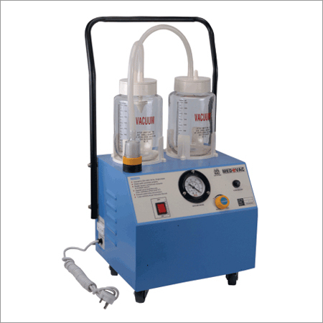
Μηχάνημα αναρρόφησης
suctioninfo.com

Slide 14
Κακώσεις σπλαχνικού κρανίου - ΤΑ
Βατότητα αεραγωγών
Διατήρηση ακίνητων αμμόσακκων, κολλάρων επιδέσμων
Κίνηση μόνο με την επίβλεψη του υπεύθυνου ιατρού
Πιεστικά επιθέματα σε αιμορραγία, κλήση για βοήθεια
Δεν γίνεται αναρρόφηση από τη μύτη
Αποστειρωμένα γάντια επί επαφής σε τραύματα
Εάν βρείτε πεσμένα δόντια τοποθετείστε τα σε δοχείο πάνω σε βρεγμένη με αποστειρωμενο νερό/ορό γάζα
Έτοιμότητα για χορήγηση οξυγόνου/ανάνηψη
Παρατηρείστε για μεταβολή της κατάστασης του ασθενούς

Slide 15
Κακώσεις σπονδυλικής στήλης - ΤΑ
Η ΣΣ προστατεύει το ΝΜ και τα νεύρα
Ζωτικά σημεία. Αεραγωγός. Μη κινείτε το κεφάλι
Μη μετακινείτε τον ασθενή. Μονοκόματη μεταφορά σε πλάγια θέση με επίβλεψη ιατρού
Μη μετακινείτε το κεφάλι ή τον αυχένα εάν η θέση τους είναι περίεργη
Μη μετακινείτε κολλάρο, αμμόσακους ή επιδέσμους πριν να δοθεί οδηγία από επιβλέποντα ιατρό
Παρατήρηση για σημεία shock
Διατήρηση θερμοκρασίας
O αναίσθητος τραυματίας θεωρούμε ότι έχει και κάκωση ΣΣ
Ο ασθενής με ΚΕΚ θεωρούμε ότι έχει και κάκωση ΣΣ

Slide 16
Φορητές ακτινογραφίες θώρακα 1/2
Επιβεβαίωση παραπεμπτικού
Ακτινοπροστασία σε όποιον χρειαστεί να υποστηρίξει τον ασθενή (καλύτερα να αποφεύγεται το προσωπικό)
Επιβεβαίωση του ονόματος του ασθενούς
Απευθυνθείτε στον ασθενή με το όνομά του
Συστηθείτε
Εξηγείστε και απομακρύνετε τους συγγενείς

Slide 17
Φορητές ακτινογραφίες θώρακα 2/2
Βεβαιωθείτε ότι ο ασθενής έχει καταλάβει τη διαδικασία.
Κοιτάξτε το χώρο για τη θέση του μηχανήματος και των υπολοίπων συσκευών.
Γενικές οδηγίες προφύλαξης.
Κάνετε τοποθέτηση και επικέντρωση (καλύτερα η κασέτα να είναι καλυμμένη για περιορισμό λοιμώξεων).
Ειδοποιείστε για την έκθεση.
Φοράτε μολύβδινη ποδιά, χρήση μέγιστης απόστασης.
Αφήστε το χώρο τακτοποιημένο, καθαρίστε το μηχάνημα, βγάλτε το κάλυμα της κασέτας.
Βεβαιωθείτε ότι ο ασθενής είναι ασφαλής.

Slide 18
Ασθενής με κάταγμα-ΤΑ
Μη μετακινείτε το τραυματισμένο μέλος
Κινήσεις μόνο αυτές που επιτρέπονται από τον ιατρό
Ειδοποιείτε τον ασθενή για τις κινήσεις, ζητείστε τη συνδρομή του
Μην αφαιρείτε νάρθηκες ή άλλα υποστηρικτικά
Για μέλη σε νάρθηκα υποστηρίξτε το άκρο και τις εκατέρωθεν αρθρώσεις (καλύτερα 2 άτομα)
Χρησιμοποιείστε παράγγελμα για ταυτόχρονη μετακίνηση
Σε ανοικτά τραύματα αποστειρωμένα γάντια και βασικές προφυλάξεις
Παρατήρηση της κατάστασης του ασθενούς

Slide 19
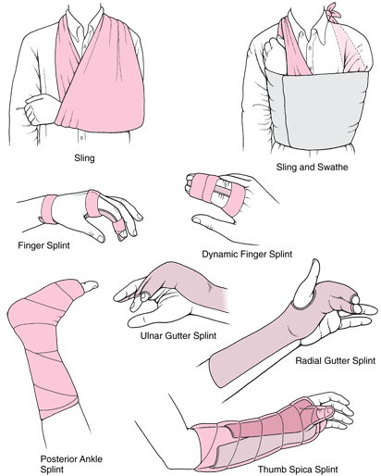

Slide 20
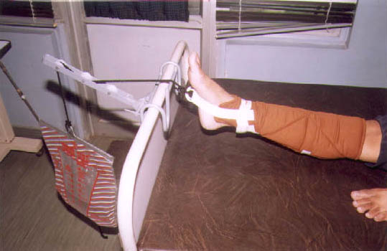

Slide 21
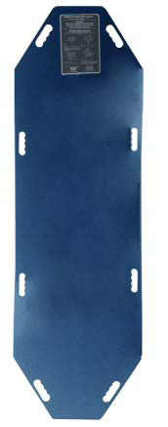

Slide 22
Επείγουσες καταστάσεις κοιλίας
Μην αφαιρείτε τη φόρμα ΜΑΣΤ
Σε ανοικτό τραύμα γάντια και βασικές προφυλάξεις
Ζητείστε βοήθεια εάν ο ασθενής είναι σε βαρειά κατάσταση για να μετακινηθεί
Εάν δεν μπορεί να σταθεί όρθιος χρησιμοποιείστε το τραπέζι σε κλίση ή άλλους τρόπους λήψης
Ασφαλής μετακίνηση του ασθενούς
Διαθέσιμο νεφροειδές
Μη δώσετε στον ασθενή να φάει ή να πιεί
Παρατηρείστε τη γενική του κατάσταση ειδοποιείστε σε τυχόν επιδείνωση

Slide 23
Συστήματα ακινητοποίησης ασθενούς

Slide 24
Χαρακτηριστικά - Χρήση
Πρέπει να είναι ακτινοδιαφανή όταν τοποθετούνται στο πεδίο ακτινοβόλησης
Αφρολέξ
Plexiglass
Πλαστικό
Είναι ακτινοδιαφανή όταν είναι καθαρά από σκιαγραφικά
Χρησιμοποιούνται για να διευκολύνουν τη διατήρηση της σωστής τοποθέτησης του ασθενούς
Χρησιμοποιούνται για να είναι η θέση του ασθενούς πιο αναπαυτική ώστε να μείνει ευκολότερα ακίνητος
Περιορισμένη χρησιμότητα σε μη συνεργάσιμους ασθενείς

Slide 25
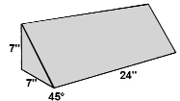
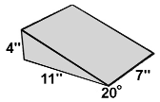
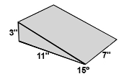
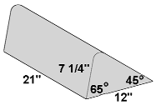

Slide 26
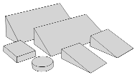
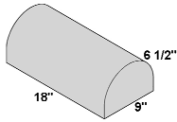
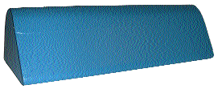
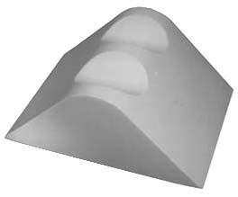

Slide 27
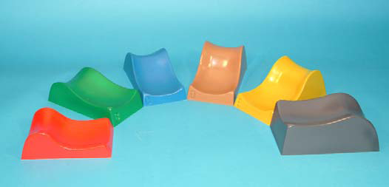

Slide 28
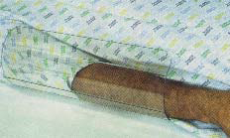
rpdinc.com

Slide 29
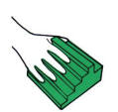
xraymdm.com

Slide 30
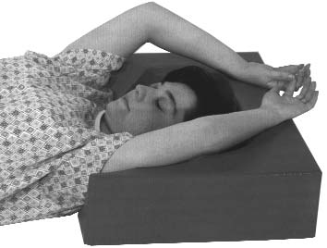
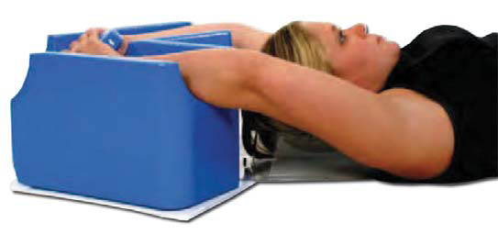

Slide 31
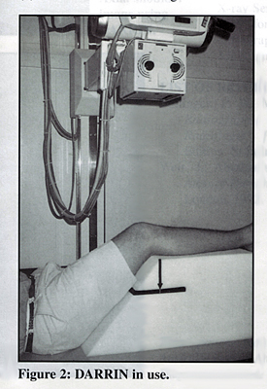
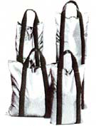

Slide 32
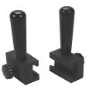
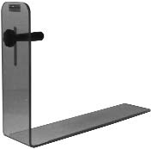
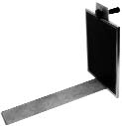

Slide 33
Τα παιδιά αποτελούν πρόκληση για τον ΤΑ
Ακίνητα
Χρήση ακινητοποίησης
Απάντηση σε ομιλία
Χρήση ακτινοπροστασίας
Μέλη της οικογένειας

Slide 34
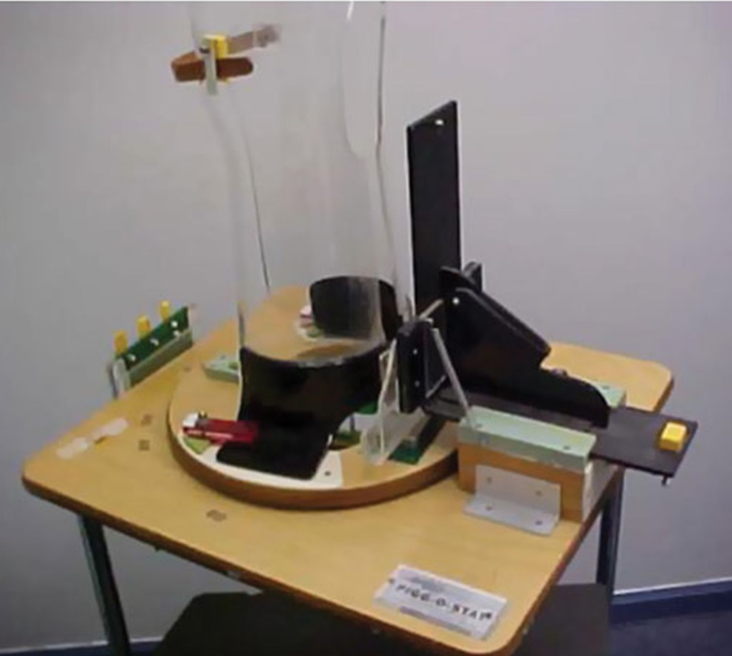
Χρήση ακινητοποίησης με προσοχή.
Τράβηγμα της προσοχής.
Brody Pigg-O-Stat - Part 2
Pigg-o-stat

Slide 35
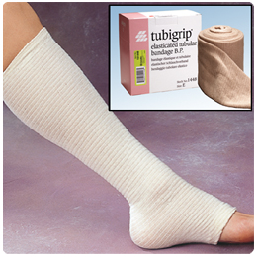
Συστήματα ακινητοποίησης
Λευκοπλαστ (προσοχή στο δέρμα)
Σεντόνια πετσέτες
Αμμόσακκοι
Ακτινοδιαφανείς σπόγγοι
Λωρίδες καθήλωσης
Stockinette
Ace bandages

Slide 36
Διαφορές παιδιών - ενηλίκων
Διανοητική ανάπτυξη
Ο θώρακας και η κοιλιά έχουν την ίδια διάμετρο στο νεγνό
Πύελος κυρίως χόνδρινη
Τα κοιλιακά όργανα είναι σε ψηλότερη θέση στα νεογνά
Δύσκολη η εντόπιση της ΠΑΛΑ σε μωρό, επικέντρωση 1εκ. πάνω από τον ομφαλό
Έκθεση όταν το μωρό παίρνει βαθειά αναπνοή πριν φωνάξει

Slide 37
Τέλος Ενότητας

Slide 38
Σημειώματα

Slide 39
Σημείωμα Αναφοράς
Copyright Τεχνολογικό Εκπαιδευτικό Ίδρυμα Αθήνας, Γεωργία Οικονόμου 2014. Γεωργία Οικονόμου. «Ακτινολογική Νοσηλευτική. Ενότητα 6: Ακινητοποίηση ασθενών – Τραύμα και φορητή ακτινογραφία». Έκδοση: 1.0. Αθήνα 2014. Διαθέσιμο από τη δικτυακή διεύθυνση: ocp.teiath.gr.

Slide 40
Σημείωμα Αδειοδότησης
Το παρόν υλικό διατίθεται με τους όρους της άδειας χρήσης Creative Commons Αναφορά, Μη Εμπορική Χρήση Παρόμοια Διανομή 4.0 [1] ή μεταγενέστερη, Διεθνής Έκδοση. Εξαιρούνται τα αυτοτελή έργα τρίτων π.χ. φωτογραφίες, διαγράμματα κ.λ.π., τα οποία εμπεριέχονται σε αυτό. Οι όροι χρήσης των έργων τρίτων επεξηγούνται στη διαφάνεια «Επεξήγηση όρων χρήσης έργων τρίτων».
Τα έργα για τα οποία έχει ζητηθεί και δοθεί άδεια αναφέρονται στο «Σημείωμα Χρήσης Έργων Τρίτων».
[1] http://creativecommons.org/licenses/by-nc-sa/4.0/
Ως Μη Εμπορική ορίζεται η χρήση:
που δεν περιλαμβάνει άμεσο ή έμμεσο οικονομικό όφελος από την χρήση του έργου, για το διανομέα του έργου και αδειοδόχο
που δεν περιλαμβάνει οικονομική συναλλαγή ως προϋπόθεση για τη χρήση ή πρόσβαση στο έργο
που δεν προσπορίζει στο διανομέα του έργου και αδειοδόχο έμμεσο οικονομικό όφελος (π.χ. διαφημίσεις) από την προβολή του έργου σε διαδικτυακό τόπο
Ο δικαιούχος μπορεί να παρέχει στον αδειοδόχο ξεχωριστή άδεια να χρησιμοποιεί το έργο για εμπορική χρήση, εφόσον αυτό του ζητηθεί.

Slide 41
Επεξήγηση όρων χρήσης έργων τρίτων
©
Δεν επιτρέπεται η επαναχρησιμοποίηση του έργου, παρά μόνο εάν ζητηθεί εκ νέου άδεια από το δημιουργό.
διαθέσιμο με άδεια CC-BY
Επιτρέπεται η επαναχρησιμοποίηση του έργου και η δημιουργία παραγώγων αυτού με απλή αναφορά του δημιουργού.
διαθέσιμο με άδεια CC-BY-SA
Επιτρέπεται η επαναχρησιμοποίηση του έργου με αναφορά του δημιουργού, και διάθεση του έργου ή του παράγωγου αυτού με την ίδια άδεια.
διαθέσιμο με άδεια CC-BY-ND
Επιτρέπεται η επαναχρησιμοποίηση του έργου με αναφορά του δημιουργού.
Δεν επιτρέπεται η δημιουργία παραγώγων του έργου.
διαθέσιμο με άδεια CC-BY-NC
Επιτρέπεται η επαναχρησιμοποίηση του έργου με αναφορά του δημιουργού.
Δεν επιτρέπεται η εμπορική χρήση του έργου.
διαθέσιμο με άδεια CC-BY-NC-SA
Επιτρέπεται η επαναχρησιμοποίηση του έργου με αναφορά του δημιουργού.
και διάθεση του έργου ή του παράγωγου αυτού με την ίδια άδεια
Δεν επιτρέπεται η εμπορική χρήση του έργου.
διαθέσιμο με άδεια CC-BY-NC-ND
Επιτρέπεται η επαναχρησιμοποίηση του έργου με αναφορά του δημιουργού.
Δεν επιτρέπεται η εμπορική χρήση του έργου και η δημιουργία παραγώγων του.
διαθέσιμο με άδεια
CC0 Public Domain
Επιτρέπεται η επαναχρησιμοποίηση του έργου, η δημιουργία παραγώγων αυτού και η εμπορική του χρήση, χωρίς αναφορά του δημιουργού.
διαθέσιμο ως κοινό κτήμα
Επιτρέπεται η επαναχρησιμοποίηση του έργου, η δημιουργία παραγώγων αυτού και η εμπορική του χρήση, χωρίς αναφορά του δημιουργού.
χωρίς σήμανση
Συνήθως δεν επιτρέπεται η επαναχρησιμοποίηση του έργου.

Slide 42
Διατήρηση Σημειωμάτων
Οποιαδήποτε αναπαραγωγή ή διασκευή του υλικού θα πρέπει να συμπεριλαμβάνει:
το Σημείωμα Αναφοράς
το Σημείωμα Αδειοδότησης
τη δήλωση Διατήρησης Σημειωμάτων
το Σημείωμα Χρήσης Έργων Τρίτων (εφόσον υπάρχει)
μαζί με τους συνοδευόμενους υπερσυνδέσμους.

Slide 43
Χρηματοδότηση
Το παρόν εκπαιδευτικό υλικό έχει αναπτυχθεί στo πλαίσιo του εκπαιδευτικού έργου του διδάσκοντα.
Το έργο «Ανοικτά Ακαδημαϊκά Μαθήματα στο ΤΕΙ Αθηνών» έχει χρηματοδοτήσει μόνο την αναδιαμόρφωση του εκπαιδευτικού υλικού.
Το έργο υλοποιείται στο πλαίσιο του Επιχειρησιακού Προγράμματος «Εκπαίδευση και Δια Βίου Μάθηση» και συγχρηματοδοτείται από την Ευρωπαϊκή Ένωση (Ευρωπαϊκό Κοινωνικό Ταμείο) και από εθνικούς πόρους.

